Slide 2
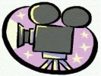
Table des matières
Présentation de la situation d’apprentissage | p.3
Séquence d’enseignement | p.4
Fiche matériel pour le bac | p.5
Description des activités | p.6
Fiches théoriques | p.21
Évaluations | p.26
Préalables mathématiques | p.30
Fiches TNI (à afficher) | p.34
Fiches d’activité (à imprimer) | p.42
Présentation du matériel :

Slide 3
Présentation de la situation d’apprentissage
Intention pédagogique
Résoudre astucieusement un ensemble de défis à l’aide de mesures scientifiques.
Objectifs
Utiliser adéquatement divers instruments de mesures (compte-gouttes, cylindre gradué). - Schématiser sa démarche.
PDA sciences |  | Activité | Références à la PDA mathématiques
 |  | Pré. Math: 1 | Associer un nombre décimal à une fraction | Sens et écriture des nombres
 |  | Sciences: 2, 5, 6 | Reconnaître différents sens de la fraction
 |  | Sciences: 2, 5, 6 | Associer une fraction à une partie d’un tout ou d’un groupe d’objets et vice versa
 |  | Sciences : 2, 5, 6 Pré. Math: 1 | Lire et écrire des nombres écrits en notation décimale
 |  | Sciences: 2. 5. 6 | Faire une approximation (arrondir à un ordre de grandeur donné)
Techniques et instrumen-tation | Utiliser adéquatement des instruments de mesure simples (règles, thermomètre, etc) | Sciences: 3 à 7 | Reconnaître les opérations à effectuer dans une situation | Sens des opérations
 |  | Pré. Math: 1 | Exprimer en notation fractionnaire un nombre exprimé en notation décimale et vice versa | Opérations sur les nombres
 |  | Sciences: 3 à 6 | Estimer et mesurer des volumes, des capacités et des masses à l’aide d’unités conventionnelles | Mesure
 |  | Sciences: 3 à 6 | Établir des relations entre les unités de mesure (de la capacité)
Ce tableau présente les éléments des progressions des apprentissages (PDA) touchés par les activités de « Cylindre gradué ». Ceci est une interprétation de la PDA fournie à titre indicatif. Par ailleurs, l'enseignant-e est la personne la mieux placée pour connaître le niveau de maîtrise des contenus par son groupe.

Slide 4
Séquence d’enseignement
Nom |  | Description | Durée | Fiches d’activité | Fiches TBI
 | Préalables mathématiques | Rappels théoriques et exercices sur certaines notions préalables aux activités de sciences. | 30 min | (Voir section Préalables mathématiques)
Amorce
1 | La vie d’une chercheuse | Témoignages vidéos de professionnels de la recherche, pour mettre en contexte les défis du métier. | 20 min. | -- | --
Réalisations
2 | Le défi de la feuille de papier | Trouver comment mesurer l’épaisseur d’une feuille de papier. | 40 min | A, B | --
3 | Le défi de la pâte à modeler | Trouver comment mesurer le volume d’un morceau de pâte à modeler. | 75 min | C | 1
4 | Le défi du bouchon de liège | Trouver comment mesurer le volume d’un bouchon de liège. | 40 min | D | --
5 | Le défi du trombone | Trouver comment mesurer le volume d’un trombone. | 40 min | E | --
6 | Le défi de la goutte d’eau | Trouver comment mesurer le volume d’une goutte d’eau, puis évaluation du protocole d’une autre équipe. | 70 min | F, G | 2, 3, 4
7 | Le défi du verre d’eau | Trouver combien ça prends de gouttes d’eau pour remplir un verre. | 40 min | H | --
Intégration des acquis
8 | Objectivation | Établir un lien math - science | 10 min | -- | --
Ce symbole signifie la présence de préalables mathématiques. Ces activités ne sont PAS obligatoires. Il est suggéré de les réaliser avant l’activité de sciences si vous le jugez nécessaire pour vos élèves.
Vous rencontrerez ce symbole chaque fois que la tâche implique un lien entre les mathématiques et les sciences, tant dans le guide pédagogique que sur les fiches d’activité. L’identité secrète du super-héro Math-Science est révélée à la fin de la thématique ! Pendant les activités, les élèves peuvent essayer de deviner à quoi correspondent les initiale M.S…
Ce symbole marque un passage qui, étant donné son contenu strictement mathématique, doit absolument être pris en charge par l’enseignant∙e, et non par l’étudiant de Cégep (programme PuMS)
S
E

Slide 5
Cylindre gradué (6e année) – Matériel
Item | Pour 1 classe | Pour 2 classes | Pour 4 classes | Dans ce bac
Matériel permanent
Compte-goutte | 12 | -- | -- | 12
Verres à médicaments | 12 | -- | -- | 12
Verres en plastique (transparents) | 12 | -- | -- | 12
Pot « solo » (1 L) | 12 | -- | -- | 12
Cylindre gradué (100 ml) | 12 | -- | -- | 12
Cylindre gradué (10 ml) | 12 | -- | -- | 12
Trombones | 6+ | -- | -- | 100+
Petit contenant avec pâte à modeler | 1 | -- | -- | 1
Contenant identique avec rondelles de métal | 1 | -- | -- | 1
Centicubes | 10+ | -- | -- | 27
Matériel périssable
À prendre dans le matériel de la classe
L’enseignant∙e doit apporter
Livre (au moins 200 pages) ou pile de papier*
Règle (avec mm)
Marqueur effaçable (« dry-erase »)
Notes
* Voir guide pédagogique pour plus de détails.

Slide 6
Description des activités
Numéro de l’activité | Nom | Page
1 | La vie d’une chercheuse | 7
2 | Le défi de la feuille de papier | 8-9
3 | Le défi de la pâte à modeler | 11-14
4 | Le défi du bouchon de liège | 15
5 | Le défi du trombone | 16
6 | Le défi de la goutte d’eau | 17-18
7 | Le défi du verre d’eau | 19
8 | Objectivation | 20

Slide 7
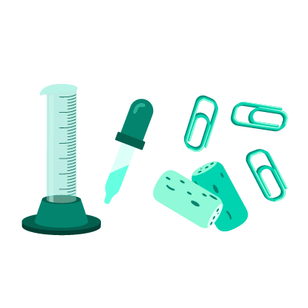
Préalables mathématiques
Avant de débuter l’activité scientifique, s’assurer des acquis des élèves sur les notions suivantes:
le passage de la notation fractionnaire à la notation décimale (et vice versa) ;
la conversion d’unités de capacité (litres et millilitres) ;
Au besoin, utiliser le matériel disponible (rappels théoriques et exercices) dans le cahier Préalables mathématiques, en annexe du présent guide.
Amorce
1. La vie d’une chercheuse
Durée : 20 minutes
Vue d’ensemble
Deux témoignages vidéos mettent en lumière le métier de chercheur / chercheuse en laboratoire de science. Cela sert de mise en contexte à la thématique.
Déroulement de l’activité
« Nous allons regarder ensemble deux vidéos sur le métier de chercheur en laboratoire. Ce n’est pas grave si vous ne comprenez pas bien le sujet de leurs recherches. Par contre, soyez attentifs à ce qui est dit sur le métier de chercheur ou chercheuse. »
Pablo Vargas, post-doctorant (accent difficile; monter le son !)
Stéphanie Baulac, directrice de recherche
Après chaque vidéo, faire un retour avec la classe, en demandant :
« Qu’est-ce qui vous a le plus étonné et/ou intéressé dans ce témoignage ? »
En vue de l’intégration des acquis (activité 8) prendre en note les réponses des élèves (enregistrer page TBI).
Présentation de la thématique
« Dans leurs laboratoires, les chercheurs et les chercheuses rencontrent souvent des petites difficultés. Au cours des prochaines semaines, vous devrez relever ce genre de défis. Comme de vrais scientifiques, vous devrez : a) trouver des solutions à des problèmes, b) utiliser des outils de laboratoire, en particulier le cylindre gradué, et c) élaborer des protocoles précis et détaillés. »
Matériel nécessaire
Pour l’enseignant∙e
TBI
Zone vocabulaire
ADN : acide désoxyribonucléique; « l’encre » avec laquelle est écrit notre code génétique.
Manip : diminutif de manipulation (en laboratoire)
Post-doctorant∙e : diplômé∙e d’un doctorat en science, qui débute sa carrière de chercheur-euse.
Système immu-nitaire : ensemble des défenses d’un organisme vivant, en particulier contre les virus et les bactéries.

Slide 8
Réalisation
2. Le défi de la feuille de papier
Durée : 40 minutes
Vue d’ensemble
Pour les aider à relever le premier défi, les élèves remplissent une fiche d’activité « Préparation mathématique ». Le défi – qui consiste à mesurer l’épaisseur d’une feuille de papier – est ensuite réalisé en plénière. Une attention spéciale est apportée à la précision du protocole.
Déroulement de l’activité
Préparation mathématique – 20 minutes
Le défi de la feuille – 20 minutes
Noter qu’il est toujours possible de mettre fin à une séance de science en plein milieu d’un défi. Par exemple entre l’hypothèse et le protocole, ou entre le protocole et l’expérimentation. Au début de la séance suivante, on récapitule et on reprend là où on était rendu.
Préparation mathématique
L’objectif de cet exercice est de donner du sens au partage d’un tout.
Distribuer la fiche d’activité A.
Pour chaque exercice, demander à un volontaire de lire le problème.
Demander aux élèves d’estimer la réponse et de déterminer quelles seront les unités de la réponse (Des dollars ? Des trombones ?). Cela peut se faire en plénière ou individuellement avec retour en plénière.
Inviter les élèves à répondre individuellement à l’exercice. Dans le cas du premier exercice, les calculs doivent être faits à la main. À partir du deuxième exercice – de même que pour tous les défis de science – les calculs devront être faits avec la calculatrice.
Retour en groupe. (La fiche théorique 1 présente un corrigé détaillé de cet exercice, qui met l’accent sur le processus de partage d’un tout et qui suggère des éléments-clés de réflexion pour les élèves. )
Comparer les résultats avec les estimations données par les élèves. Les élèves sont-ils surpris ?
Discuter de l’ordre de grandeur des nombres obtenus. Que représente cette quantité ? Quelles sont finalement les unités de mesure du résultat ? (Réponse : Des dollars par trombone.)
Matériel nécessaire
Par élève
Fiches d’activité A et B
Crayon
Calculatrice
Pour l’enseignant∙e
Fiche théorique 1
Règle
Livre d’au moins 100-200 pages, ou…
Pile de feuilles de papier Feuilles neuves de préférence, afin qu’elles soient bien « tassées ». Pile assez haute pour être mesurée (cm + mm).
E
Préparations vs Préalables mathématique
Il faut distinguer entre les préalables math (page précédente), qui sont facultatifs, et les préparations math, qui font partie intégrante de l’activité de science.
Les préparations math aideront les élèves à relever les défis posés par l’activité de science.
8

Slide 9
Réalisation
2. Le défi de la feuille de papier (suite)
Le défi de la feuille
Présentation du problème
Distribuer la fiche d’activité B. Normalement, elle est imprimée au recto de la fiche A.
Faire lire la question de découverte par un élève. S’assurer que tout le monde comprend bien le sens de la question. Il ne s’agit pas de la hauteur ou de la largeur, mais bien de l’épaisseur.
Hypothèse
Demander à un élève de lire la section « Hypothèse ».
Commenter : « Qu’est-ce que vous pourriez écrire ici ? Qu’est-ce que vous seriez capables de dire au sujet de l’épaisseur d’une feuille de papier ? »
Recueillir les idées initiales des élèves.
L’enseignant-e ne doit pas commenter ni juger les idées des élèves (les valider ou les infirmer). Les élèves doivent se sentir libres de raisonner et de s’exprimer. Par contre, on peut poser des questions pour aider les élèves à clarifier leurs pensées, ou reformuler pour voir si l'on a bien compris.
Inviter cependant les autres élèves à commenter. « Êtes-vous d’accord avec cette idée ? Pensez-vous qu’on devrait y apporter des précisions ? etc. »
Au besoin, poser des questions qui aideront les élèves à réfléchir :
« Comment les mesures sont-elles exprimées ? Quand on prend en note une mesure, quelle information doit s’ajouter au nombre obtenu ? » (L’unité de mesure)
« Quelle est la plus petite unité de mesure ( de longueur) que vous connaissez ? » (Le millimètre)
« Donc, quelle pourrait être l’épaisseur d’une feuille en mm ? » (Hypothèse : + petit que 1 mm)
S’ils le veulent, on peut laisser les élèves sortir leur règle et essayer de mesurer.
Solution du défi
Les élèves devraient avoir découvert qu’une feuille de papier est beaucoup trop mince pour être mesurée avec une règle.
« Alors, comment devrions-nous procéder pour relever ce défi ? »
Discussion en plénière pour trouver la réponse au problème.
La solution consiste à mesurer l’épaisseur d’un grand nombre de feuilles, puis de diviser la mesure par le nombre de feuilles.
Si les élèves n’arrivent pas à trouver, leur demander de faire un parallèle entre ce problème et les exercices de la préparation mathématique, en particulier le deuxième. Le contexte n’est pas le même, mais les contenus mathématiques et les raisonnements sont similaires.
9

Slide 10
Réalisation
2. Le défi de la feuille de papier (suite)
Élaboration du protocole et réalisation de l’expérience
Pour le premier défi, le protocole et l’expérience se font en plénière :
Demander aux élèves d’identifier le matériel nécessaire et la façon de l’utiliser (protocole). Tout prendre en note au tableau.
Une fois que tout le monde est d’accord avec le protocole au tableau, les élèves le recopient sur leur fiche d’activité. Dans le cas d’un protocole trop long, les élèves peuvent numéroter les lignes de la section « Ajustements ».
L’enseignant∙e réalise l’expérience en démonstration. Suivre le protocole à la lettre (voir encadré). Faire exprès pour faire des erreurs là où le protocole n’est pas assez précis. (Par exemple, tenir les feuilles loin du bord, ou encore mesurer loin des doigts, où de l’espace s’insère entre les feuilles.)
Le cas échéant, demander aux élèves d’apporter les ajustements nécessaires au protocole.
Pour tous les défis, les élèves devront utiliser leur calculatrice et arrondir les réponses au centième près. En notant la réponse, ne pas oublier l’unité de mesure.
Exemples de protocole finaux
Avec un livre :
Écraser 200 pages d’un livre entre ses doigts, près du bord.
Avec une règle, mesurer (en mm) l’épaisseur de ces 200 pages, là où elles sont bien écrasées.
Déterminer sur combien de feuilles tiennent les 200 pages.
Diviser l’épaisseur des feuilles par le nombre de feuilles.
Avec des feuilles :
Compter les feuilles d’une grosse pile.
Écraser les feuilles de la pile entre ses doigts, près du bord.
Avec une règle, mesurer (en mm) l’épaisseur de ces 200 pages, là où elles sont bien écrasées.
Diviser l’épaisseur des feuilles par le nombre de feuilles.
Précision et progression dans les protocoles
Avant que la classe se lance dans la thématique « Cylindre gradué », l’enseignant∙e devrait visionner la vidéo suivante : https://www.youtube.com/watch?v=Ct-lOOUqmyY (malheureusement en anglais).
On y voit bien comment évaluer la précision d’un protocole : en essayant de le suivre à la lettre.
La thématique compte 6 défis. Pour les 4 premiers défis, le protocole sera élaboré en plénière. À chaque fois, l’enseignant-e appliquera le principe de la vidéo pour aider les élèves à préciser leur protocole.
Pour le défi 5, le protocole sera élaboré en équipe de 2, puis évalué par une autre équipe.
Pour le défi 6, le protocole sera élaboré en équipe de 2, puis évalué par l’enseignant-e (note finale).
Dans tous les cas, attention de ne pas aller trop loin dans la précision ! Par exemple, il sera toujours sous-entendu que les élèves prennent en note leurs mesures, laissent des traces de leurs calculs, écrivent avec un crayon, etc. Être précis dans le protocole, ça veut dire ne pas oublier de noter des étapes importantes. (Pour plus d’information, voir les fiches TBI-2, 3 et 4)
S
10

Slide 11
Réalisation
3. Le défi de la pâte à modeler
Durée : 75 minutes
Vue d’ensemble
Une première série d’expériences – en démonstration – montre que 1) un objet immergé dans un contenant d’eau fait monter le niveau, et 2) c’est le volume de l’objet qui fait monter le niveau; la masse n’a pas d’importance.
Une nouvelle expérience – en démonstration – montre que 1 millilitre d’eau occupe un espace de 1 centimètre cube. (Cette deuxième démonstration constitue une préparation mathématique.)
Pour le défi principal – qui consiste à trouver le volume d’un morceau irrégulier de pâte à modeler – l’élaboration du protocole se fait en plénière mais l’expérience est réalisée par les élèves, en équipes de 2.
Déroulement de l’activité
Le changement de niveau – 15 minutes
Préparation mathématique : millilitres vs centimètres cubes – 10 minutes
Le défi de la pâte à modeler – 50 minutes
Le changement de niveau
Première expérience
Sur un cylindre gradué ou un verre rempli à moitié d’eau, faire une marque pour montrer le niveau de l’eau. Cela est fait devant les élèves.
Montrer le premier contenant hermétique (celui qui contient de la pâte à modeler seulement).
Demander aux élèves ce qui se passera avec le niveau d’eau si ce contenant coule au fond du cylindre. Recueillir leurs idées initiales.
Demander à un volontaire de réaliser l’expérience.
Faire une nouvelle marque sur le cylindre, pour montrer jusqu’où le niveau a monté.
Avant de faire la deuxième expérience, récupérer le contenant mais laisser les marques sur le cylindre.
Au besoin, remettre de l’eau afin que le niveau soit toujours à la marque initiale.
Matériel nécessaire (Le changement de niveau)
Pour l’enseignant∙e
Cylindre gradué (100 ml)
Contenant hermétique rempli de pâte à modeler (contenant assez petit pour entrer dans le cylindre gradué)
Contenant hermétique rempli de pâte à modeler et de rondelles de métal (contenant de taille identique au précédent; mettre le plus de rondelles possible)
Marqueur effaçable
Eau
Gestion du temps
Il est toujours possible de mettre fin à une séance de science en plein milieu d’une activité.
Par exemple, on peut arrêter entre deux démonstrations, ou encore entre le protocole et l’expérimentation.
Au début de la séance suivante, on récapitule et on reprend là où on était rendu.
11

Slide 12
Réalisation
3. Le défi de la pâte à modeler (suite)
Volume, masse et poids
Différence masse/poids :
La masse d’un objet est la quantité de matière avec laquelle un objet est constitué. L’unité utilisée est le gramme (g).
Le poids d’un objet est la force avec laquelle la Terre (ou tout autre astre) nous attire vers elle. L’unité de cette force est le newton (N).
La masse d’un objet est donc universelle (la même partout dans l'Univers); le poids, cependant, varie selon le champ gravitationnel.
Volume : Le volume est la mesure de l’espace occupé par un corps.
Deuxième expérience
Montrer le deuxième contenant hermétique (celui qui contient des rondelles en métal).
Demander à quelques volontaires de prendre les deux contenants dans leurs mains, pour comparer leurs masses. Leurs témoignages confirmeront que la masse du deuxième contenant est plus grande.
Souligner que bien que leurs masses soient différentes, les deux contenants ont le même volume. Au besoin, s’assurer que les élèves comprennent bien la distinction entre les deux. « Est-ce que quelqu’un peut me dire, dans ses mots, quelle est la différence entre la masse et le volume ? »
Demander aux élèves ce qui se passera avec le niveau d’eau si le deuxième contenant, plus massif, coule au fond du cylindre. Le niveau montera-t-il plus haut qu’avec le contenant précédent ? Moins haut ? À la même hauteur que celle qui est déjà marquée sur le cylindre ?
Demander à un volontaire de réaliser l’expérience. Le niveau monte de la même façon qu’avant.
Demander à un volontaire de conclure, dans ses mots, ce qui vient d’être démontré. L’énoncé devrait ressembler à ceci :
« C’est le volume d’un objet qui détermine quelle quantité d’eau est déplacée quand on l’immerge. La masse ne fait pas de différence (à part qu’un objet peu massif ne déplacera pas d’eau s’il n’arrive même pas à couler !). »
Préparation mathématique
Afficher la fiche TBI-1. Elle sera remplie en plénière, au fur et à mesure.
Mettre de l’eau dans le cylindre gradué. Environ la moitié. Il est préférable que la quantité soit en dizaines entières (e.g. 40, 50, ou 60 ml).
Demander aux élèves de deviner de combien de ml le niveau d’eau montera si on ajoute x centicubes. Il est préférable que le nombre de centicubes soit en dizaines entières.
Demander à un volontaire de réaliser l’expérience.
Compléter la fiche TBI-1 et conclure.
La fiche théorique 2 présente une alternative à cette expérience, pour les écoles qui sont équipées de cubes de carton. Noter que cette alternative est plus délicate et nécessite plus de temps.
Matériel nécessaire (Préparation math)
Pour l’enseignant∙e
Cylindre gradué (100 ml)
10-30 Centicubes
Eau
Fiche TBI-1
E
Pour l’enseignant∙e
Vidéo pour comprendre pouquoi 1 ml = 1 cm³ : ici. Démonstration : ici
12

Slide 13
Réalisation
3. Le défi de la pâte à modeler (suite)
Matériel nécessaire (Défi de la pâte à modeler)
Pour l’enseignant∙e
Fiche théorique 3
Par équipe de 2
Cylindre gradué (100 ml)
Morceau de pâte à modeler (ou autre objet de forme quelconque qui coule et qui entre dans un cylindre de 100 ml)
Eau (pot solo)
Par élève
Fiche d’activité C
Crayon, calculatrice
Le défi de la pâte à modeler
Présentation du problème et solution
Distribuer la fiche d’activité C.
Faire lire la question de découverte par un élève.
Trouver la solution en plénière. Au besoin, discuter des points suivants :
« Comment calcule-t-on le volume d’un cube ? Le volume d’un prisme rectangulaire ? » (longueur x largeur x hauteur)
« Peut-on utiliser cette technique pour trouver le volume de notre pâte à modeler ? » (Non, car forme irrégulière)
Remodeler le morceau pour en faire un cube est une solution intéressante, car même si la forme change, le volume reste le même. Toutefois, cette solution est proscrite, car le but de ce défi est justement de trouver une solution au problème de la forme irrégulière.
La solution consiste à utiliser le cylindre gradué avec de l’eau.
Si les élèves n’arrivent pas à trouver, leur demander de faire un parallèle entre ce problème et la préparation mathématique.
Élaboration du protocole
Pour ce deuxième défi, le protocole se fait en plénière, mais l’expérience (et les ajustements au protocole) se fait par équipe de 2 :
Demander aux élèves d’identifier le matériel nécessaire et la façon de l’utiliser (protocole). Tout prendre en note au tableau.
Une fois que tout le monde est d’accord avec le protocole au tableau, les élèves le recopient sur leur fiche d’activité. Dans le cas d’un protocole trop long, les élèves peuvent numéroter des lignes de la section « Ajustements ».
Demander à un volontaire d’expliquer, dans ses mots, comment lire un cylindre gradué. Au besoin, compléter avec les informations qui se trouvent dans l’encadré de la page suivante.
Demander à un volontaire d’expliquer, dans ses mots, ce qu’est un schéma. Au besoin, compléter avec les informations qui se trouvent dans l’encadré de la page suivante.
Pour un exemple de fiche d’activité complétée, voir la Fiche théorique 3
13

Slide 14
Réalisation
3. Le défi de la pâte à modeler (suite)
Réalisation de l’expérience
Avant de distribuer le matériel, donner les directives suivantes :
Suivre le protocole à la lettre, comme il a été démontré lors de l’expérience précédente.
Si des étapes importantes ne sont pas dans le protocole, les ajouter dans « Ajustements ».
Ne pas oublier de remplir toutes les sections de la fiche d’activité.
Distribuer le matériel. Les équipes se lancent dans l’expérimentation. Pendant l’expérience, aider les équipes qui éprouvent le plus de difficulté, de manière à ce que toutes terminent à peu près en même temps.
Retour en groupe
Il est toujours conseillé de ramasser le matériel et faire le ménage avant de faire le retour !
Demander aux équipes de partager les difficultés qu’elles ont pu rencontrer, ainsi que les ajustements qu’elles ont pu devoir apporter.
Valider les calculs qui ont dû être effectués.
S’assurer que la bonne unité de mesure a été utilisée pour noter les résultats.
Utiliser un cylindre gradué
Pour lire le cylindre gradué avec précision, le déposer sur une surface plane et placer ses yeux à la même hauteur que la substance (le haut du liquide). La graduation indique le volume et se lit comme une règle.
La petite couche courbée qui se forme généralement sur le dessus des liquides s’appelle le ménisque. Vu de côté, le ménisque se présente comme une deuxième ligne. (C’ est plus facile à voir avec un cylindre est en verre.)
Il faut toujours prendre la mesure en dessous du ménisque, c’est-à-dire à partir de la ligne la plus basse.
Le schéma
Un schéma est une illustration simple ayant pour objectif d’aider à expliquer ou à montrer quelque chose.
Contrairement à un dessin, on n'attend pas d'un schéma qu'il soit beau. Ce n'est pas un concours d’art ! Il faut juste qu'il soit facile à comprendre.
Les scientifiques ont souvent recours à la schématisation lorsque vient le temps de planifier leurs expériences ou de décrire leurs résultats. Pour que tout soit clair, on peut identifier les parties du schéma, et peut-être utiliser des abréviations, des numéros, des symboles… N’importe quoi qui est simple et pratique, et aide à la compréhension.
14
S

Slide 15
Réalisation
4. Le défi du bouchon de liège
Durée : 30 minutes
Vue d’ensemble
Le défi consiste à trouver le volume d’un bouchon de liège. L’élaboration du protocole se fait en plénière mais l’expérience est réalisée par les élèves, en équipes de 2.
Déroulement de l’activité
Dans ses grandes lignes, cette activité se déroule comme celle qui précède (défi de la pâte à modeler – pages 12-13).
La difficulté que les élèves vont rencontrer est que le bouchon de liège flotte. Il ne sera possible de mesurer son volume que si on le force à entrer sous l’eau.
Laisser les élèves se tromper ! Ne rien dire si personne ne soulève la problématique pendant l’élaboration du protocole. Ils découvriront la difficulté pendant l’expérimentation.
Au besoin, faire une pause pendant l’expérimentation, afin de revenir en plénière sur les ajustements à apporter au protocole.
Enjeux entourant la solution
Pour pousser sur le bouchon, les équipes pourraient utiliser leur doigt ou encore un crayon. Les laisser exprimer des idées initiales avant de mettre des compte-gouttes à leur disposition .
Peu importe l’objet utilisé pour pousser, il ne faut pas qu’il se retrouve en tout ou en partie sous l’eau, car sinon le volume de l’objet déplacera aussi une quantité d’eau, ce qui faussera le résultat. Il faut donc pousser sur le bouchon jusqu’à ce qu’il se retrouve tout juste sous le niveau de l’eau. Le protocole devra refléter cette précision. Ici aussi, on peut laisser les élèves se tromper !
Matériel nécessaire
Par équipe de 2
Cylindre gradué (100 ml)
Bouchon de liège
Compte-goutte
Eau (pot solo)
Par élève
Fiche d’activité D
Crayon, calculatrice
Ajustements
Le cas échéant, les élèves ne doivent pas oublier d’apporter les modifications requises au tableau du matériel et au schéma !
Exemple de protocole final
Remplir un cylindre gradué d’eau de façon à ce qu’il reste assez d’espace pour le bouchon.
Noter la quantité initiale d’eau.
Ajouter le bouchon et pousser avec le compte-goutte jusqu’à ce que le bouchon disparaisse sous la surface.
Noter la nouvelle quantité d’eau.
Soustraire la quantité initiale de la quantité finale, puis convertir l’unité de mesure.
15

Slide 16
Réalisation
5. Le défi du trombone
Durée : 30 minutes
Vue d’ensemble
Le défi consiste à trouver le volume d’un trombone. L’élaboration du protocole se fait en plénière mais l’expérience est réalisée par les élèves, en équipes de 2 (voir encadré pour expérience finale).
Déroulement de l’activité
Dans ses grandes lignes, cette activité se déroule comme celles qui précèdent (défi de la pâte à modeler et défi du bouchon de liège).
La difficulté que les élèves vont rencontrer est que le volume d’un seul trombone est trop petit pour le cylindre gradué (moins de 1 cm³). La solution consistera à mesurer le volume de plusieurs trombones, et de diviser le volume par le nombre de trombones.
Laisser les élèves se tromper ! Ne rien dire si personne ne soulève la problématique pendant l’élaboration du protocole. Ils découvriront la difficulté pendant l’expérimentation.
Au besoin, faire une pause pendant l’expérimentation, afin de revenir en plénière sur les ajustements à apporter au protocole.
La solution
Si les élèves ont de la difficulté à trouver la solution :
Premier indice : « La solution se trouve dans un des défis que nous avons déjà réalisés ».
Deuxième indice : « Pensez à ce que nous avons fait pour trouver l’épaisseur d’une feuille. »
Noter que la solution présente 2 variantes équivalentes :
On détermine de combien de ml nous voulons que le niveau augmente (e.g. 5 ml) et on ajoute assez de trombones pour atteindre cet objectif.
On détermine combien de trombones on veut ajouter (e.g. 20) et on observe de combien de ml le niveau a augmenté.
Matériel nécessaire
Par équipe de 2
Cylindre gradué (100 ml)
Trombones
Eau (pot solo)
Par élève
Fiche d’activité E
Crayon, calculatrice
Calculatrice
Pour ce défi, l’utilisa-tion de la calculatrice s’avérera essentielle.
Arrondir le résultat final au centième près.
Pas obligé de mettre la calculatrice dans la liste du matériel.
(Nous pouvons consi-dérer qu’elle fait partie du matériel de base des laboratoire, comme les crayons et les effaces !)
S
Combien de trombones ?
S’il manque de trombones pour que toutes les équipes réalisent l’expérience finale en même temps, certaines équipes devront attendre leur tour.
Une autre solution est de réaliser l’expérience finale en plénière.
16

Slide 17
Réalisation
6. Le défi de la goutte d’eau
Durée : 70 minutes
Vue d’ensemble
Le défi consiste à trouver le volume d’une goutte d’eau. L’élaboration du protocole se fait en équipe de 2. Après l’expérimentation, l’enseignant∙e prépare les équipes à une activité d’évaluation, en regardant des exemples de protocoles avec eux. Ensuite, chaque équipe évalue le protocole d’une autre.
Déroulement de l’activité
Le défi de la goutte d’eau – 40 minutes
Évaluation d’un protocole en plénière – 15 minutes
Évaluation d’un protocole en plénière – 15 minutes
Le défi de la goutte d’eau
Cette fois-ci, les équipes doivent élaborer leur protocole elles-mêmes. Avant de se lancer dans l’expérimentation, l’enseignant∙e doit vérifier qu’un protocole est écrit. (Ne pas distribuer le matériel avant !) Pas besoin que le protocole soit parfait : des lacunes pourront être identifiées lors de l’expérimentation (ajustements au protocole).
Prévenir les élèves que les protocoles finaux (après expérimentation et ajustements) seront évalués.
Utiliser le cylindre gradué de 10 ml. Les cylindres de 100 ml ne sont pas assez précis; il faudrait compter trop de gouttes (trop long) pour avoir une mesure claire. Ne pas attendre que les élèves découvrent ce problème pour distribuer le bon cylindre !
Les équipes ne devraient pas avoir de difficulté à trouver la solution. Conceptuellement, la solution est identique à celle du trombone et de la feuille de papier.
Comme avec le trombone, la solution présente 2 variantes :
On détermine de combien de ml nous voulons que le niveau augmente (e.g. 2 ml) et on compte assez de gouttes pour atteindre cet objectif.
On détermine combien de gouttes on veut ajouter (e.g. 20) et on observe de combien de ml le niveau a augmenté.
Il n’y a pas de variante meilleure que l’autre.
Matériel nécessaire
Pour l’enseignant∙e
Fiche TBI-2, 3 et 4
Par équipe de 2
Cylindre gradué (10 ml)
Compte-goutte
Eau (pot solo)
Par élève
Fiches d’activité F et G
Crayon, calculatrice
Conseils relatifs au compte-goutte
Pour avoir des gouttes les plus uniformes possible, tenir le compte-goutte vertica-lement et s’assurer que les gouttes tombent au fond du cylindre sans couler le long du verre.
Pour ne pas faire d’erreurs, les élèves devront être patients et attentionnés, comme de vrais scientifiques !
Il peut être avisé de les laisser se pratiquer à faire tomber des gouttes dans le pot solo avant de se lancer dans l’expérimentation.
17

Slide 18
Réalisation
6. Le défi de la goutte d’eau (suite)
Évaluation d’un protocole en plénière
Ramasser les protocoles des équipes.
Demander à la classe de résumer ce qui fait un bon protocole.
Afficher la fiche TBI-2 (page 1/2) et demander aux élèves d’identifier les lacunes du protocole.
Voir ensemble la solution à la page suivante (2/2)
Répéter l’exercice avec les fiches TBI-3 et 4.
Évaluation d’un protocole en équipe
Distribuer les fiches d’activité G.
Distribuer un protocole à chaque équipe. (L’activité peut aussi se faire individuellement)
Les élèves évaluent le protocole d’un.e autre. Sur la fiche d’évaluation (G), encourager les évaluateurs à laisser des commentaires ou des notes supplémentaires. Par exemple, identifier le numéro de l’étape du protocole qui n’est pas assez explicite.
Après l’évaluation, les protocoles sont remis à leurs auteurs, de même que la fiche d’évaluation correspondante.
Faire un retour en groupe :
Était-ce facile de faire l’évaluation ?
L’évaluation reçue était-elle utile ?
18

Slide 19
Réalisation
7. Le défi du verre d’eau
Durée : 40 minutes
Vue d’ensemble
Le défi consiste à trouver rapidement combien de gouttes d’eau sont nécessaires pour remplir un verre. L’élaboration du protocole se fait en équipe de 2 – pour être éventuellement évalué par l’enseignant∙e.
À ce stade, le protocole devrait être maîtrisé. Par contre, la solution du défi ne ressemble à aucune autre vue précédemment.
Le défi du verre d’eau
Dans ses grandes lignes, cette activité se déroule comme celle qui précède (défi de la goutte d’eau).
La liste du matériel. À la différence des autres défis, la liste du matériel est donnée (et fixe). L’enseignant∙e devra présenter ce matériel une fois la question lancée.
Limite de temps : Après avoir fait lire la question de départ (section 1 de la fiche), spécifier que la solution au problème doit être rapide. Compter les gouttes une à une, jusqu’à ce que le verre soit plein prendrait beaucoup plus de temps que ce qui est alloué.
Définition d’un verre « plein ». Pour éviter les dégâts, ne pas le remplir jusqu’au rebord. S’entendre avec les élèves sur une marque à atteindre sur le verre.
Équipes en difficulté. Au besoin, donner les indices suivants (dans l’ordre) :
« Tout le matériel est nécessaire. »
« Il faut avoir à compter le moins de gouttes possible. »
Révéler la 1e étape du protocole (voir encadré).
Retour en groupe. Comme d’habitude, demander aux équipes de partager les difficultés qu’elles ont pu rencontrer, ainsi que les ajustements qu’elles ont pu devoir apporter.
Résultats. Pour ce défi, même en suivant les conseils pour l’utilisation du compte-goutte présentés pour le défi 3, les résultats varient beaucoup d’une équipe à l’autre. Raison de plus pour mettre l’accent sur la démarche.
Matériel nécessaire
Pour l’enseignant∙e
Fiche TBI-2, 3 et 4
Par équipe de 2
Compte-goutte
Eau (pot solo)
Verre en plastique
Bouchon en plastique
Verre à médicament (« shooter »)
Par élève
Fiches d’activité H
Crayon, calculatrice
Solution au défi
Compter le nb de gouttes qu’il faut pour remplir un bouchon.
Compter le nb de bouchons nécessaire pour remplir le verre à médicament.
Compter le nb de verre à médicament nécessaire pour remplir le verre.
Nb de gouttes dans le verre = résultat de l’étape 1 x résultat de l’étape 2 x résultat de l’étape 3.
19
S

Slide 20
Intégration des acquis
8. Le lien math - science
Durée : 10 minutes
Objectivation
Afficher au TBI les observations et commentaires que les élèves avaient exprimés lors du visionnement des témoignages de scientifiques (amorce).
Demander aux élèves de trouver des points communs entre ce qui a été vécu en classe au cours des dernières semaines, et ce qui avait été dit au sujet du métier de chercheur.euse. (Travail d’équipe, communication, rencontrer des problèmes…)
Demander aux élèves d’identifier un aspect de la science qu’ils ont vécu en classe mais qui n’avait pas été mentionné dans les vidéos. (Importance des mathématiques dans de nombreuses disciplines scientifiques !)
Indice. Si les élèves n’arrivent pas à répondre à la dernière question, attirer leur attention sur la présence du super-héro MS sur leurs fiches d’activité.
« De quoi le super-héro vous parle-t-il ? Dans quelle section des fiches apparaît-il ? » (calculs mathématiques)
Discuter de l’apport des mathématiques dans la réalisation des défis
Quels contenus mathématiques ont été utilisés ?
Aurait-il été possible de réaliser les expériences sans utiliser les mathématiques ?
S
E
20

Slide 21
Fiches théoriques
Numéro de la fiche | Nom | Page
1 | Correction de la préparation mathématique A | 22
2 | Alternative à l’expérience des centicubes | 23-24
3 | Exemple de Fiche d’activité C | 25

Slide 22
Fiche théorique 1 Correction de la préparation mathématique A
Exemple plus simple
En cas de difficulté avec le partage, proposer un exercice « de transition », plus simple, par exemple :
« Dans un groupe d’amis, tout le monde a le même nombre de ballons. Il y a 8 ballons et 4 personnes. Combien de ballons a chaque personne ? »
Réfléchir sur l’opération à effectuer, et faire un lien avec l’exercice de la fiche.
Exemples de questions pour guider les élèves
Quelle information connaît-on sur le tout ?
Combien de parties égales y a-t-il dans ce tout?
Quel calcul doit-on faire pour déduire l’information des parties égales ?
22

Slide 23
Fiche théorique 2 Alternative à l’expérience des centicubes (1/2)
Durée : 30 minutes
Le cube de sel
Objectif : Établir un lien entre capacité et volume (ml et cm³)
Amorcer une discussion : Qu’est-ce que le « volume » d’un objet ? (Exemple de réponse attendue : une mesure de la place/l’espace qu’il occupe.)
En équipe de deux, les élèves calculent le volume du cube. On suggère d’utiliser des centicubes pour remplir le cube. Il suffit alors de compter combien de centicubes, mesurant chacun 1 cm³, ont été nécessaires (27).
Discussion : « Le volume du cube est de 27 centimètres cubes. Selon vous, quelle est sa capacité en millilitres ? Par exemple, combien de millilitres de sel pourrions-nous mettre dans le cube ? » Les élèves émettent des hypothèses.
Chaque équipe vérifie une hypothèse. Ils s’agit de mesurer la quantité hypothétique de sel dans un cylindre gradué de 100 ml, puis de transférer dans le cube de carton. (Il faut parfois « tapoter » le cube sur la table pour s’assurer que le sel est bien entré et nivelé.)
Retour en groupe sur les résultats. Observer que le cube contient exactement 27 ml.
Afficher et remplir en groupe la deuxième page de la Fiche théorique 2. Voici des suggestions de questions pour guider la réflexion et amener les élèves à la déduction que 1 ml = 1 cm³:
« Y a-t-il une différence entre l’espace occupé par l’air dans le cube (vide) et l’espace occupé par le sable dans le cylindre gradué ?
Si tu remplissais ton cube d’eau et que tu versais ensuite l’eau contenue dans un cylindre gradué, quelle quantité d’eau en ml aurais-tu?
D’après toi, si je prenais un cube plus grand, disons avec un volume de 64 cm³, quelle quantité de sel (ou de sucre) (en ml) contiendrait-il ? »
Conclusion : 1 ml = 1 cm³
Matériel nécessaire
Pour l’enseignant
500 ml |  | Sel ou sucre
Fiche théorique 2
Par équipe de 2
1 | Cube de carton de 27 cm³ (3 cm de côté) – une face du cube doit pouvoir s’ouvrir pour le remplir de sel.
1 | Cylindre gradué 100 ml
27 | Centicubes

Slide 24
Fiche théorique 2 Alternative à l’expérience des centicubes (2/2)
Volume du cube : ____________ cm³
Quantité contenue dans le cube : _____________ ml
_
Conclusion :
1 cm³ = ____ ml
_
Si je mesure 1 tasse métrique de farine, cela correspondra à une quantité de 250 ml de farine.
Mais quel sera le volume qu’occupe cette farine, en cm³ ?

Slide 25
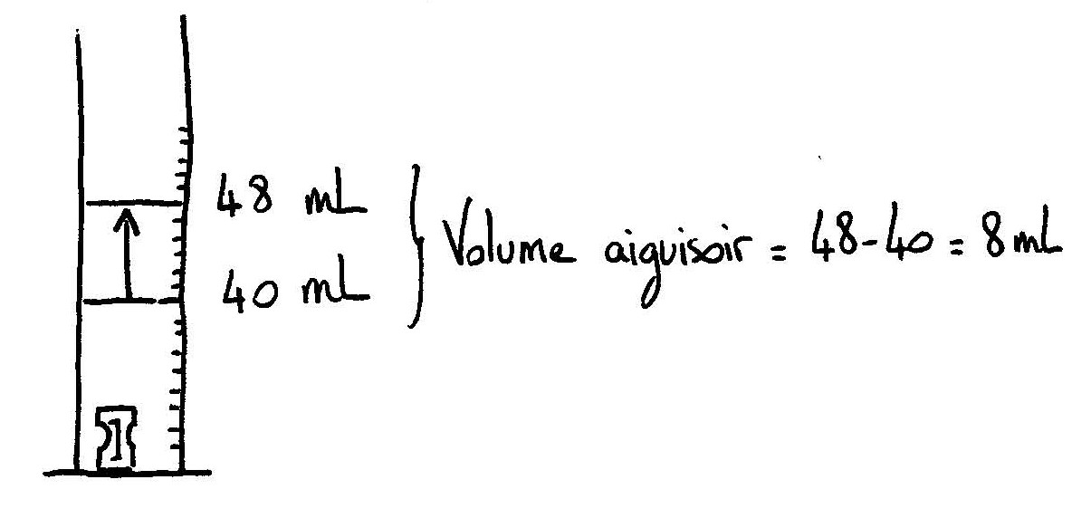
Fiche théorique 3 Exemple de fiche d’activité C
Question Quel est le volume d’un morceau de pâte à modeler de forme quelconque ?
Matériel
Protocole (planification)
Mettre 40 ml d’eau dans un cylindre gradué.
Mettre le morceau de pâte à modeler dans le cylindre gradué.
Lire la nouvelle quantité d’eau.
Soustraire la quantité initiale de la quantité finale.
Ajustements
Convertir la quantité en volume
_____________________________________________________________________
_____________________________________________________________________
Schéma de l’expérience et calculs
Résultat
Volume de la pâte à modeler : 8 ml = 8 cm³
Nombre | Matériel
1 | Morceau de pâte à modeler de forme quelconque
1 | Cylindre gradué de 100 ml
— | Eau
Volume de la pâte à modeler =

Slide 26
Évaluation
Numéro de la grille | Nom | Page
1 | Grille de comportement | 27
2 | Grille d’évaluation | 28
3 | Grille synthèse | 29

Slide 27
Grille d’évaluation 1 Grille de comportement
Date:___________
Nom de l’élève |  | Compétence 1 (démarche) |  | Compétence 2 (matériel) |  | Compétence 1 (démarche)
 |  | Manipulations |  |  |  | Engagé (Autorégulé, Actif, Passif, Désengagé)
 |  | Ordonné et structuré (A-E) L’élève remplit-il bien la feuille d’expérimentation? |  | Sécuritaire, minutieux (A-E) L’élève fait-il attention au matériel utilisé?
1
2
3
4
5
6
7
8
9
10
11
12
13
14
15
16
17
18
19
20

Slide 28
Quiz 1 Titre
 |  | ÉLÉMENTS OBSERVABLES
Critère | Page | A | B | C Avec soutien (enseignant, équipe) | D Même avec soutien
Mise en œuvre d’une démarche appropriée | 2 et 4 à 10 2 et 4 à 10 | Réalise une expérience de manière structurée, ordonnée et avec une rigueur exemplaire dans les raisonnements. Le protocole est logique dans sa séquence, possède toutes les étapes requises et la description est claire. S’engage de manière active et autorégulée (planification). ⁻ | Réalise une expérience avec de faibles lacunes au niveau de la rigueur des raisonnements ou de l’organisation des manipulations Le protocole est logique dans sa séquence, possède les grandes étapes nécessaires et la description est assez claire. Se régule pendant sa démarche (actif). | Réalise une expérience avec un manque de rigueur dans les raisonnements et avec une faible organisation. Le protocole n’est pas toujours logique dans sa séquence, il manque des étapes et la description n’est pas toujours claire.. .Ne se régule pas devant l’obstacle (passif). | Absence ou manque flagrant de structure et de rigueur dans les raisonnements. Des étapes essentielles sont absentes du protocole et les descriptions sont floues ou incompréhensibles. Est désengagé.
 |  | Utilise de manière minutieuse et sécuritaire les objets, les outils les instruments ou les techniques. Entre autres, réussit à faire tomber une goutte à la fois du compte-goutte, lit adéquatement les mesures du cylindre gradué et effectue les conversions d’unités. |  | Utilise de manière approximative mais sécuritaire les objets, les outils, les instruments ou les techniques. Parfois, plusieurs gouttes tombent du compte-goutte à la fois, lis la mesure sur le cylindre gradué parfois sans être au niveau de l’eau ou en ne tenant pas compte du ménisque. | N’utilise pas de façon sécuritaire les objets, les outils, les instruments ou les techniques. N’utilise pas adéquatement le compte-goutte et ne prend pas des lectures acceptables avec le cylindre gradué.
Utilisation appropriée d’instruments, d’outils ou de techniques
Utilisation/ maitrise appropriée des connaissances sci. et tech. | 2 et 4 à 10 | La conclusion est en lien avec l’hypothèse, elle est justifiée avec les résultats (bonne argumentation), les difficultés sont clairement exprimées et une amélioration pertinente de l’expérience est proposée. | La conclusion est en lien avec l’hypothèse et est justifiée, les difficultés sont exprimées mais l’amélioration proposée est plus ou moins pertinente. | La conclusion est en lien avec l’hypothèse, peu de difficultés sont exprimées et l’amélioration n’est pas pertinente. | La conclusion est peu ou pas en lien avec l’hypothèse, peu ou pas de difficultés sont exprimées et aucune amélioration n’est suggérée.

Slide 29
Grille globale
Grille synthèse d’évaluation de l’activité
Nom de l’élève |  | Critère 1 |  |  | Critère 2 |  |  | Critère 3 |  |  | Critère 4
Provenance des observations |  | Écrits page(s) : | Manif. obs. | Note ou Cote | Écrits page(s) : | Manif. obs. | Note ou Cote | Écrits page(s) : | Manif. obs. | Note ou Cote | Écrits page(s) : | Manif. obs. | Note ou Cote
1
2
3
4
5
6
7
8
9
10
11
12
13
14
15
16
17
18
19
20

Slide 30
Préalables mathématiques
Section | Page
Guide de l’enseignant∙e | 38
Fiche mathématique | 39
Solutionnaire de la fiche mathématique | 40

Slide 31
Préalables mathématiques
E
1. Fractions et conversions
Durée : 30 minutes
Au cours de l'activité scientifique Instruments de mesure : le cylindre gradué, on aura besoin d’effectuer des conversions d'unités de mesure de la capacité.
Présenter aux élèves (ou rappeler, selon le cas) les définitions de millilitre, centilitre et décilitre.
Il est suggéré d’utiliser les tableaux suivants pour mettre l’accent sur l’utilisation des fractions et des nombres décimaux dans la conversion d’unités. Ce tableau permet également de mettre en lumière la similarité de ce processus avec celui de la conversion d’unités de mesure de longueur, qui leur sont plus familières, ainsi qu’avec le système de numération en base dix: un millilitre correspond à un millième de litre (de la même façon qu’un millimètre correspond à un millième de mètre, et de la même façon qu’une unité correspond au millième d’un millier).
Remarque : l’utilisation de matériel comme les blocs de 10 ou les grilles de 100 peut faciliter la compréhension de la relation entre les différentes unités de mesure.
Faire compléter individuellement aux élèves les deux premiers exercices de la Fiche mathématique 1.
Corriger en plénière. Le solutionnaire se trouve à la page suivante.
Le troisième exercice concerne l’arrondissement. Cette notion a déjà été revue dans le cahier Mathématiques préalables du guide de l’activité Gravité, mais sera nécessaire à nouveau pour Un défi à ta mesure.
Matériel nécessaire
Par élève
1 | Copie du cahier de l’élève (sinon pro- jeter les problèmes à l’avant)
1 | Calculatrice
Matériel nécessaire
Pour l’enseignant
500 ml | Sable
Notions mathématiques
PDA: Arithmétique Sens et écriture des nombres:
Associer un nombre décimal à une fraction;
Lire et écrire des nombres écrits en notation décimale;
Opérations sur des nombres:
- Exprimer en notation fractionnaire un nombre exprimé en notation décimale et vice versa.
1 millilitre | = 1 millième de litre |  | = 0,001 litre
1 centilitre | = 1 centième de litre |  | = 0,01 litre
1 décilitre | = 1 dixième de litre |  | = 0,1 litre
 |  |  | 1 mètre
 |  |  | 1 litre
Notes
Il peut être pertinent de rappeler les stratégies déjà vues en classe pour multiplier et diviser des nombres décimaux par 10, 100 et 1000. On peut aussi faire des liens avec les conversions effectuées en amorce des autres activités de science (Gravité).

Slide 32
Nom: _______________________________ Date: ___________________________
Fiche mathématique 1
1. Associe la fraction avec le nombre décimal équivalent.
17
100
0,04
4
1000
0,004
40
1000
0,17
2. Complète le tableau.
3 ml | $\frac{_}{1000}$ L | ___ L
200 ml | $\frac{_}{1000}$ L | ___ L
__ ml | $\frac{_}{1000}$ L | 0,007 L
ml | $\frac{45}{1000}$ L | L
50 000 ml | $\frac{_}{1000}$ L | ___ L
3. Arrondis les nombres suivants au centième près.
a. 3,982 |  | ________
b. 2,007 |  | ________
c. 7,555 |  | ________
d. 4,800 |  | ________

Slide 33
Nom: _______________________________ Date: ___________________________
Fiche mathématique 1 - Solutionnaire
1. Associe la fraction avec le nombre décimal équivalent.
17
100
0,04
4
1000
0,004
40
1000
0,17
2. Complète le tableau.
3 ml | $\frac{3}{1000}$ L | 0,003 L
200 ml | $\frac{200}{1000}$ L | 0,2 L
7 ml | $\frac{7}{1000}$ L | 0,007 L
45 ml | $\frac{45}{1000}$ L | 0,045 L
50 000 ml | $\frac{50 000}{1000}$ L | 50 L
3. Arrondis les nombres suivants au centième près.
a. 3,982 |  | __3,98___
b. 2,007 |  | __2,01___
c. 7,555 |  | __7,56___
d. 4,800 |  | __4,80___

Slide 34
Fiches TNI
Numéro de La fiche | Nom | Page
1 | Les unités de mesure | 35
2 | Premier exemple d’évaluation d’un protocole | 36-37
3 | Deuxième exemple d’évaluation d’un protocole | 38-39
4 | Troisième exemple d’évaluation d’un protocole | 40-41

Slide 35
Fiche TNI - 1 Les unités de mesure
Quantité d’eau avant l’ajout de centicubes : ________ millilitres
Quantité d’eau après l’ajout de centicubes : ________ millilitres
Quantité d’eau déplacée par les centicubes : ________millilitres
Nombre de centicubes ajoutés dans le cylindre : ________ cm³
_
Conclusion :
1 cm³ = ____ ml
_
Si je mesure 1 tasse métrique de farine, cela correspondra à une quantité de 250 ml de farine.
Mais quel sera le volume qu’occupe cette farine, en cm³ ?
Page 21

Slide 36
Fiche TNI - 2 Premier exemple d’évaluation d’un protocole (1/2)
Question Quel est le volume d’une goutte d’eau ?
Matériel
Protocole (planification)
1. Mettre des gouttes d’eau dans le cylindre gradué jusqu’à la ligne.
2. Regarder c’est quelle ligne.
4. Ajustements
1. Diviser le volume par le nombre de gouttes.
2. _____________________________________________________________________
Schéma de l’expérience 6. Prise de notes et calculs
7. Résultat
_______0,04 cm³ / goutte__________________________________________
Nombre | Matériel
1 | Cylindre gradué de 10 ml
1 | Compte-goutte
— | Eau
Besoin de 26 gouttes pour avoir 1 ml
1 ml ÷ 26 gouttes = 0,03846... ml/goutte
Arrondi : 0,04 ml/goutte
Page 22

Slide 37
Fiche TNI - 2 Premier exemple d’évaluation d’un protocole (2/2)
Question Quel est le volume d’une goutte d’eau ?
Matériel
Protocole (planification)
1. Mettre des gouttes d’eau dans le cylindre gradué jusqu’à la ligne.
2. Regarder c’est quelle ligne.
4. Ajustements
1. Diviser le volume par le nombre de gouttes.
2. _____________________________________________________________________
Schéma de l’expérience 6. Prise de notes et calculs
7. Résultat
_______0,04 cm³ / goutte__________________________________________
Nombre | Matériel
1 | Cylindre gradué de 10 ml
1 | Compte-goutte
— | Eau
Manque de précision. Il faut dire soit le nombre de gouttes d’eau ou le volume qu’on planifie mettre. Si on planifie un volume, il faut compter le nombre de gouttes d’eau nécessaire pour avoir ce volume. Si on planifie un nombre de gouttes d’eau, il faut lire le volume sur la graduation.
Besoin de 26 gouttes pour avoir 1 ml
1 ml ÷ 26 gouttes = 0,03846... ml/goutte
Arrondi : 0,04 ml/goutte
Le schéma n’aide pas à comprendre l’expérience : c’est seulement le compte-goutte. De plus, les parties ne sont pas nommées.
Page 23

Slide 38
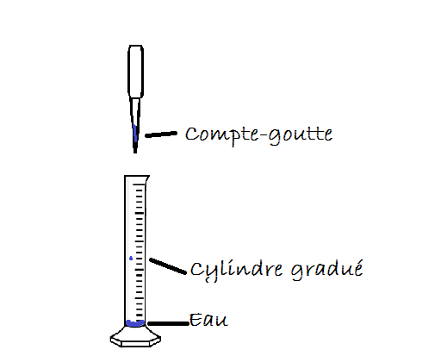
Fiche TNI - 3 Deuxième exemple d’évaluation d’un protocole (1/2)
Question Quel est le volume d’une goutte d’eau ?
Matériel
Protocole (planification)
Mettre des gouttes d’eau dans le cylindre gradué jusqu’à 1 ml et compter et noter le nombre de gouttes et faire une division du volume par le nombre de gouttes.
____________________________________________________________________
4. Ajustements
1. _____________________________________________________________________
2. _____________________________________________________________________
Schéma de l’expérience 6. Prise de notes et calculs
7. Résultat
_______0,04 ______________________________________________________
Nombre | Matériel
1 | Cylindre gradué de 10 ml
1 | Compte-goutte
— | Eau
Page 24

Slide 39
Fiche TNI - 3 Deuxième exemple d’évaluation d’un protocole (2/2)
Question Quel est le volume d’une goutte d’eau ?
Matériel
Protocole (planification)
Mettre des gouttes d’eau dans le cylindre gradué jusqu’à 1 ml et compter et noter le nombre de gouttes et faire une division du volume par le nombre de gouttes.
____________________________________________________________________
4. Ajustements
1. _____________________________________________________________________
2. _____________________________________________________________________
Schéma de l’expérience 6. Prise de notes et calculs
7. Résultat
_______0,04 ______________________________________________________
Nombre | Matériel
1 | Cylindre gradué de 10 ml
1 | Compte-goutte
— | Eau
Plusieurs informations dans la même étape.
Aucune donnée prise en note et aucune trace de calculs.
Pas d’unité de mesure.
Page 25

Slide 40
Fiche TNI - 4 Troisième exemple d’évaluation d’un protocole (1/2)
Question Quel est le volume d’une goutte d’eau ?
Matériel
Protocole (planification)
1. Mettre 25 gouttes d’eau dans le cylindre gradué.
2. Lire le volume.
4. Ajustements
1. Faire la division.
2. _____________________________________________________________________
Schéma de l’expérience 6. Prise de notes et calculs
7. Résultat
_______0,04 ml / goutte_______________________________________________________
Nombre | Matériel
1 | Cylindre gradué de 10 ml
1 | Compte-goutte
— | Eau
25 gouttes donnent 1 ml
1 ml ÷ 25 gouttes = 0,04 ml/goutte
Page 26

Slide 41
Fiche TNI - 4 Troisième exemple d’évaluation d’un protocole (2/2)
Question Quel est le volume d’une goutte d’eau ?
Matériel
Protocole (planification)
1. Mettre 25 gouttes d’eau dans le cylindre gradué.
2. Lire le volume.
4. Ajustements
1. Faire la division.
2. _____________________________________________________________________
Schéma de l’expérience 6. Prise de notes et calculs
7. Résultat
_______0,04 ml / goutte_______________________________________________________
Nombre | Matériel
1 | Cylindre gradué de 10 ml
1 | Compte-goutte
— | Eau
Manque de précision. Il faut diviser quoi par quoi au juste ? Dans ce cas-ci, il faut diviser le volume par le nombre de gouttes.
25 gouttes donnent 1 ml
1 ml ÷ 25 gouttes = 0,04 ml/goutte
Mauvaise unité de mesure.
Page 27

Slide 42
Fiches d’activité
Fiche | Nom | Page
A | Préparation mathématique | 01
B | Le défi de la feuille | 02
C | Le défi de la pâte à modeler | 03
D | Le défi du bouchon de liège | 04
E | Le défi du trombone | 05
F | Le défi de la goutte d’eau | 06
G | Évaluation d’un protocole | 07
H | Le défi du verre d’eau | 08

Slide 43
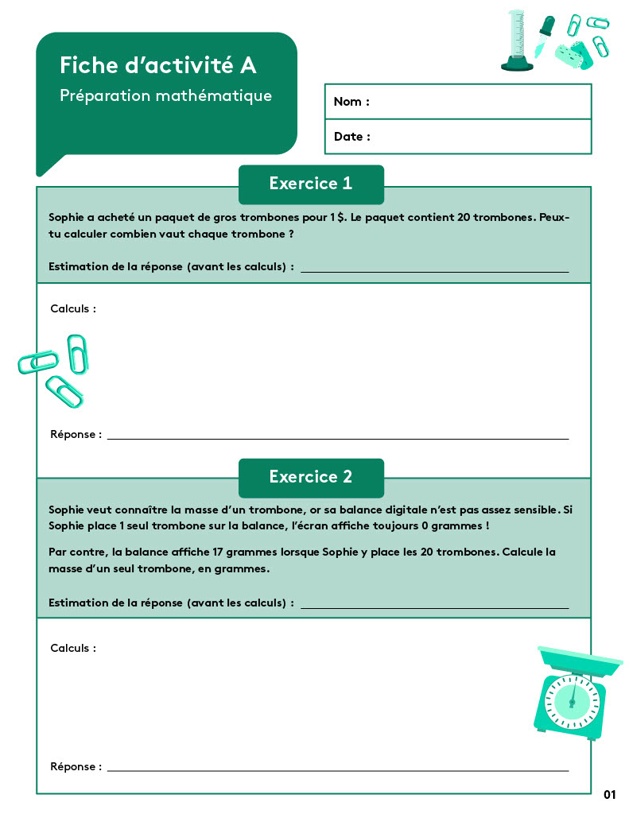
Page 01

Slide 44
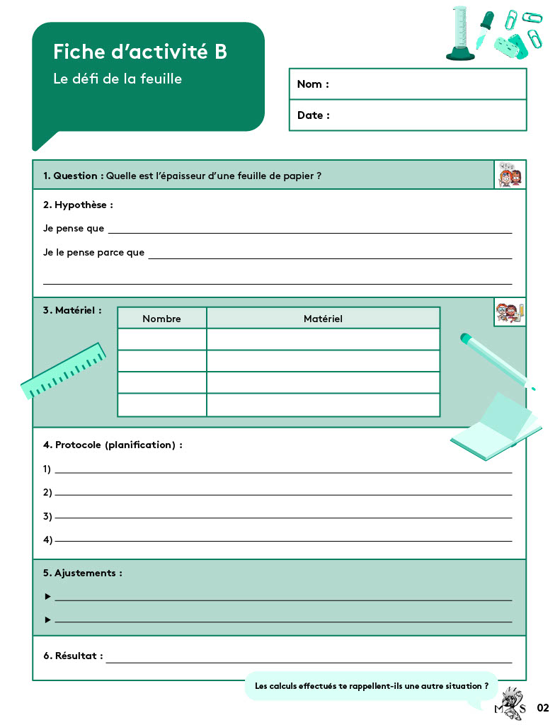
Page 02

Slide 45
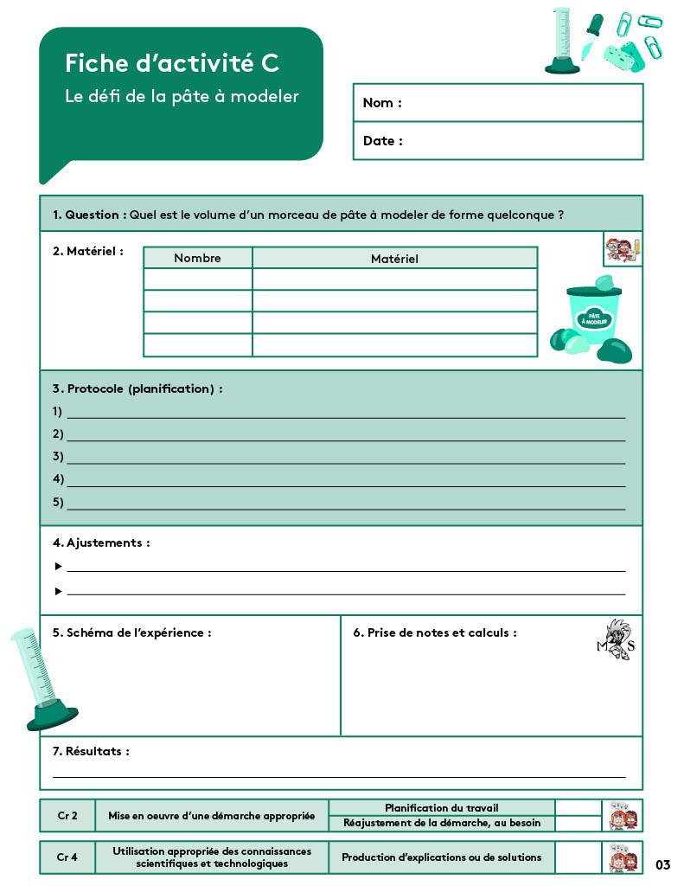
Page 03

Slide 46
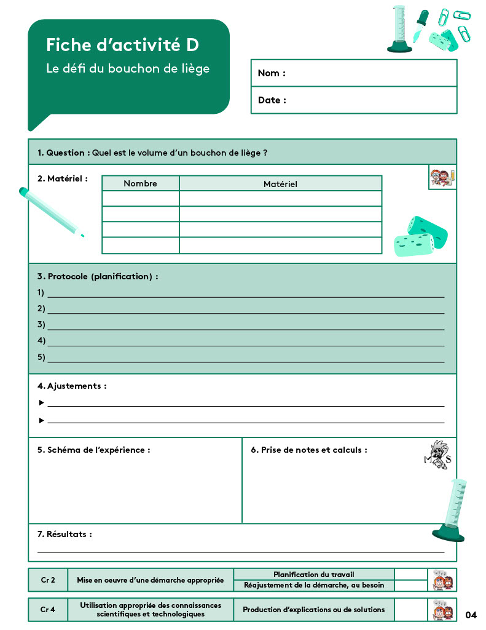
Page 04

Slide 47
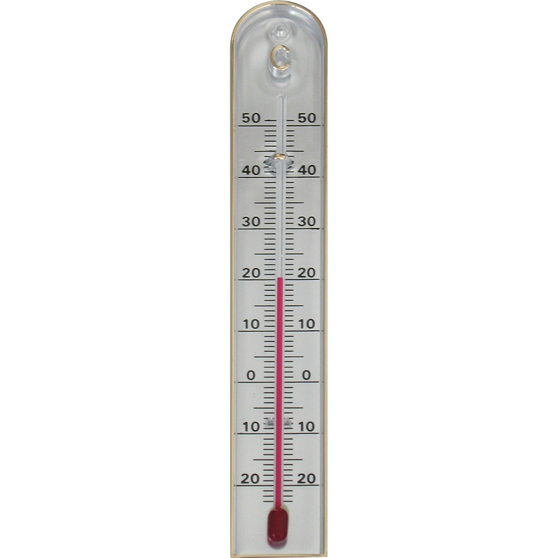
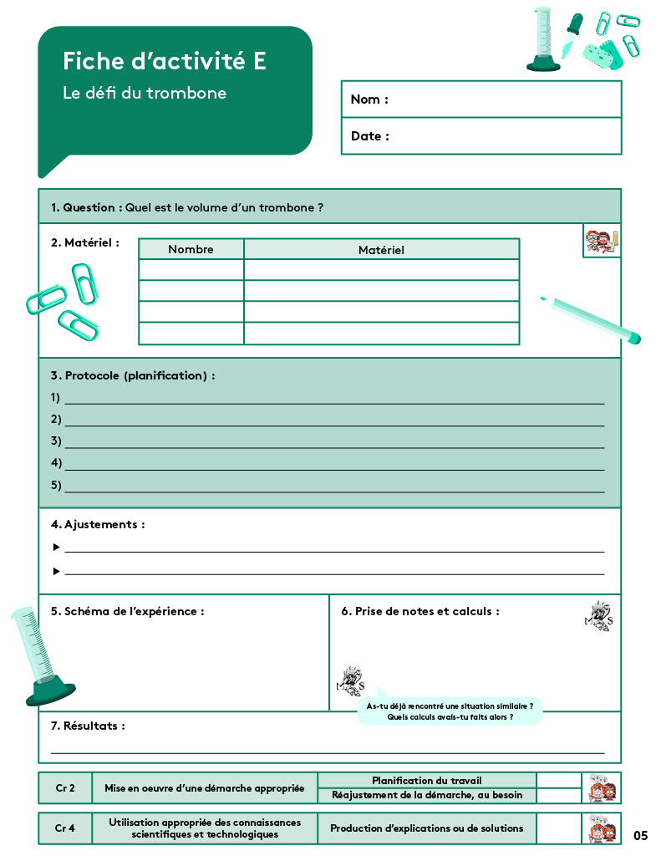
Page 05

Slide 48
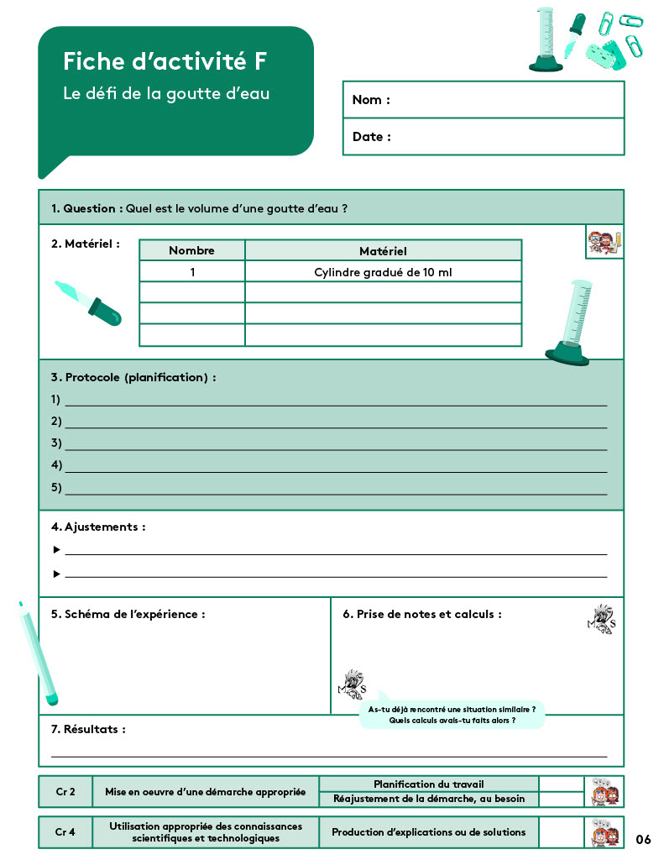
Page 06

Slide 49
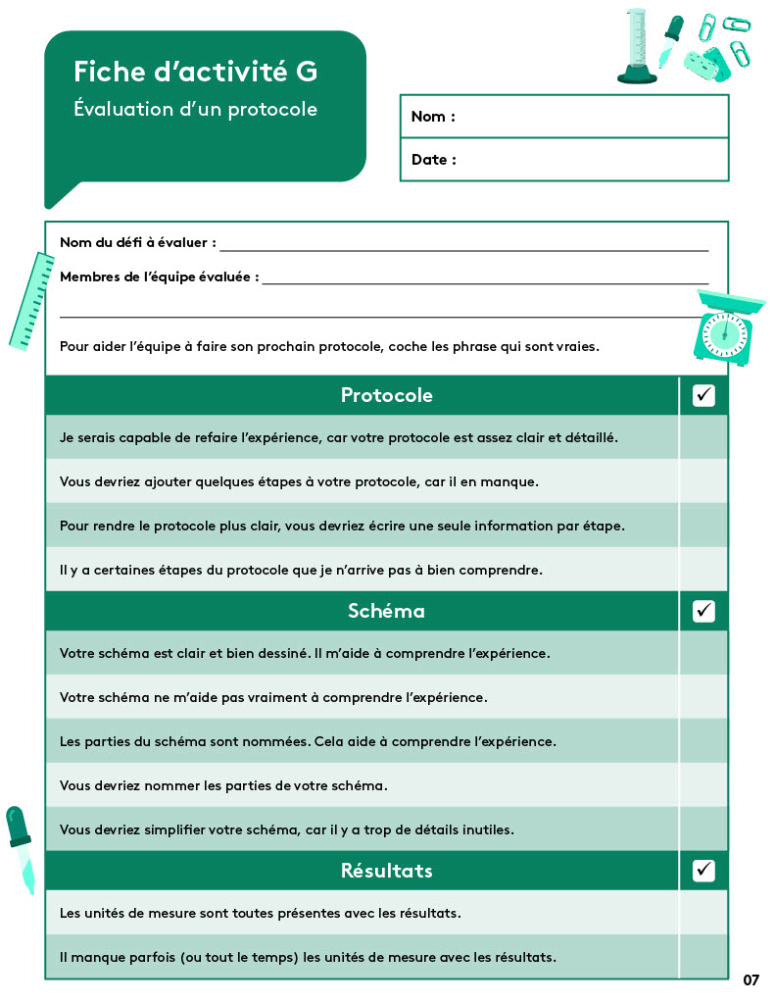
Page 07

Slide 50
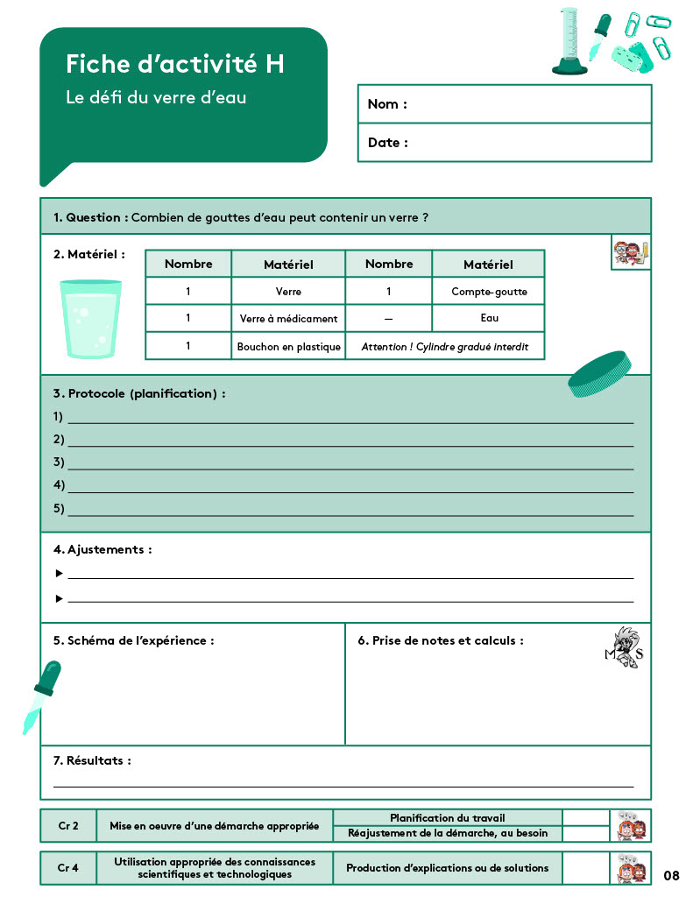
Page 08

